Slide 1
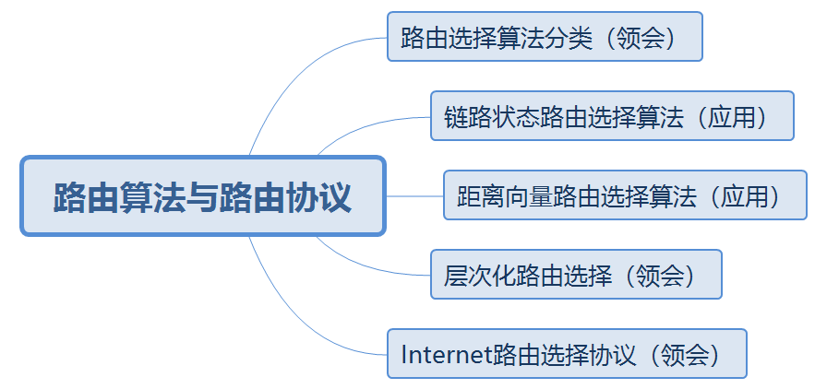
4.6 路由算法与路由协议
本节知识点：
Notes:
前几章设计的都是网络层功能之一转发，
仅仅说因特网：网络层的另外一项重要功能是路由选择，当分组到达路由器时，因特网需要根据分组的IP地址进行转发。
转发决策依据是存储在路由器上的转发表中的路由选择信息。

Slide 2
4.6.0 路由算法与路由协议
算法分类
4.6 路由算法与路由协议
链路状态
网络层拥塞控制
距离向量
知识点1：路由选择算法分类
层次化路由选择
路由选择协议
将网络抽象为一个带权无向图G=(N,E)，N表示结点集合，E是边的集合。
Notes:
网络中的路由器抽象为图G的结点，连接两个路由器的网络链路抽象为G的边，网络链路的费用（比如带宽、时延等）抽象为G

Slide 3
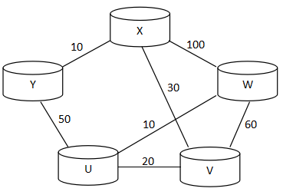
4.6.0 路由算法与路由协议
算法分类
4.6 路由算法与路由协议
链路状态
网络层拥塞控制
距离向量
知识点1：路由选择算法分类
层次化路由选择
路由选择协议
网络中的路由器抽象为图G的结点，连接两个路由器的网络链路抽象为G的边

Slide 4
4.6.0 路由算法与路由协议
算法分类
4.6 路由算法与路由协议
链路状态
网络层拥塞控制
距离向量
知识点1：路由选择算法分类
层次化路由选择
路由选择协议
网络链路的费用（比如带宽、时延等）抽象为G中的权值

Slide 5
4.6.0 路由算法与路由协议
算法分类
4.6 路由算法与路由协议
链路状态
网络层拥塞控制
距离向量
知识点1：路由选择算法分类
层次化路由选择
路由选择协议
X
10
100
Y
W
30
50
10
60
U
20
V
简单计算机网络的抽象
Notes:
将网络抽象为一个带权无向图G=(N,E)，N表示结点集合

Slide 6
4.6.0 路由算法与路由协议
算法分类
4.6 路由算法与路由协议
链路状态
网络层拥塞控制
距离向量
知识点1：路由选择算法分类
层次化路由选择
路由选择协议
网络链路的费用（比如带宽、时延等）抽象为G中的权值。
两个结点x和y之间边的权值(即直接链路费用)，用c(x,y)来表示。
如果x,y之间存在边，c(x,y)=10
如果不存在边，c(x,u)=∞
路径{x,y,u,v}的费用是：

Slide 7
4.6.0 路由算法与路由协议
算法分类
4.6 路由算法与路由协议
链路状态
网络层拥塞控制
距离向量
知识点1：路由选择算法分类
层次化路由选择
路由选择协议
网络链路的费用（比如带宽、时延等）抽象为G中的权值。
两个结点x和y之间边的权值(即直接链路费用)，用c(x,y)来表示。
如果x,y之间存在边，c(x,y)=10
如果不存在边，c(x,u)=∞
路径{x,y,u,v}的费用是：80

Slide 8
4.6.0 路由算法与路由协议
算法分类
4.6 路由算法与路由协议
链路状态
网络层拥塞控制
距离向量
知识点1：路由选择算法分类
层次化路由选择
路由选择协议
第一种分类：
全局式路由选择算法 | 需要根据网络的完整信息来计算最短路径 | 链路状态路由选择算法(LS算法)
分布式路由选择算法 | 结点不会（也不需要）尝试获取整个网络拓扑信息，结点只需获知与其相连的链路的“费用”信息，以及邻居结点通告的到达其他结点的最短距离（估计）信息，经过不断的迭代计算，最终获知经由哪个邻居可以具有到达目的结点的最短距离。 | 距离向量路由选择算(DV算法)

Slide 9
4.6.0 路由算法与路由协议
算法分类
4.6 路由算法与路由协议
链路状态
网络层拥塞控制
距离向量
知识点1：路由选择算法分类
层次化路由选择
路由选择协议
第二种分类：
静态 | 人工配置，网络变化时，不进行人工干预，就无法匹配。
动态 | 网络发生变化，自动计算最佳路由。 | LS算法、DV算法

Slide 10
4.6.0 路由算法与路由协议
算法分类
4.6 路由算法与路由协议
链路状态
网络层拥塞控制
距离向量
知识点1：路由选择算法分类
层次化路由选择
路由选择协议
第三种分类：负载敏感的路由选择算法；负载迟钝的路由选择算法。

Slide 11
4.6.1一、链路状态路由选择算法
算法分类
4.6 路由算法与路由协议
链路状态
网络层拥塞控制
距离向量
知识点2：链路状态路由选择算法
层次化路由选择
路由选择协议
链路状态路由选择算法是利用Dijkstra算法求最短路径的
D(v) | 到本次迭代为止，源结点（计算结点）到目的结点v的当前路径距离
P(v) | 到本次迭代为止，在源结点到目的结点v的当前路径上，结点v的前序结点
c(x,y) | 结点x与结点y之间直接链路的费用，如果x和y之间没有之间链路相连，则（x,y）=∞
S | 结点的集合，用于存储从源结点到该结点的最短路径已求出的结点集合，初始值只有源结点本身

Slide 12
4.6.1一、链路状态路由选择算法
算法分类
4.6 路由算法与路由协议
链路状态
距离向量
知识点2：链路状态路由选择算法
层次化路由选择
路由选择协议
P(v)：到本次迭代为止，在源结点到目的结点v的当前路径上，结点v的前序结点。
如果路径上只有两个结点，则该值就是最后一个结点。
循环 | S | 每轮选择的结点 | D[y],P[y] | D[u],P[u] | D[v],P[v] | D[w],P[w]
初始化 | {x} | - | 10,y | ∞ | 30,v | 100,w

Slide 13
4.6.1 链路状态路由选择算法
算法分类
4.6 路由算法与路由协议
链路状态
距离向量
知识点2：链路状态路由选择算法
层次化路由选择
路由选择协议
P(v)：到本次迭代为止，在源结点到目的结点v的当前路径上，结点v的前序结点。
如果路径上只有两个结点，则该值就是最后一个结点。
循环 | S | 每轮选择的结点 | D[y],P[y] | D[u],P[u] | D[v],P[v] | D[w],P[w]
初始化 | {x} | - | 10,y | ∞ | 30,v | 100,w
1 | {x,y} | y |  | 60,y | 30,v | 100,w

Slide 14

4.6.1 链路状态路由选择算法
4.6 路由算法与路由协议
知识点2：链路状态路由选择算法
循环 | S | 每轮选择的结点 | D[y],P[y] | D[u],P[u] | D[v],P[v] | D[w],P[w]
初始化 | {x} | - | 10,y | ∞ | 30,v | 100,w
1 | {x,y} | y |  | 60,y | 30,v | 100,w
2 | {x,v} | v |  | 50,v |  | 90,v
3
4

Slide 15
4.6.1 链路状态路由选择算法
4.6 路由算法与路由协议
知识点2：链路状态路由选择算法
循环 | S | 每轮选择的结点 | D[y],P[y] | D[u],P[u] | D[v],P[v] | D[w],P[w]
初始化 | {x} | - | 10,y | ∞ | 30,v | 100,w
1 | {x,y} | y |  | 60,y | 30,v | 100,w
2 | {x,v} | v |  | 50,v |  | 90,v
3 | {x,v,u} | u |  |  |  | 60,u
4

Slide 16
4.6.1 链路状态路由选择算法
4.6 路由算法与路由协议
知识点2：链路状态路由选择算法
循环 | S | 每轮选择的结点 | D[y],P[y] | D[u],P[u] | D[v],P[v] | D[w],P[w]
初始化 | {x} | - | 10,y | ∞ | 30,v | 100,w
1 | {x,y} | y |  | 60,y | 30,v | 100,w
2 | {x,v} | v |  | 50,v |  | 90,v
3 | {x,v,u} | u |  |  |  | 60,u
4 | {x,v,u,w} | w

Slide 17
4.6.1 链路状态路由选择算法
算法分类
4.6 路由算法与路由协议
链路状态
网络层拥塞控制
距离向量
知识点2：链路状态路由选择算法
层次化路由选择
路由选择协议
路由器x上的转发表
目的 | 链路
y | (x,y)
u | (x,v)
v | (x,v)
w | (x,v)
（路由器x上的转发表只存放下一跳路由器，而不是最终路由器。）

Slide 18
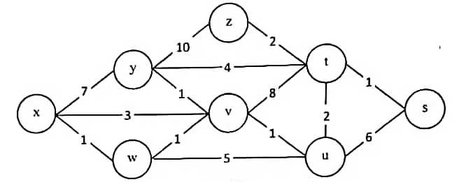
真题演练
设网络拓扑如图所示。请利用Dijkstra最短路径算法计算结点x到网络中所有结点的最短路径，填写题表中序号处的内容。
注：如果某个结点在选择下一跳结点时，有多个结点的最短路径相同，则选择结点编号小的结点作为下一跳结点。例如，如果结点x到结点y和结点z的路径代价相同，而且都是x到所有下一跳结点中的最短路径，则选择x为y的下一跳结点。

Slide 19
真题演练
设网络拓扑如图所示。请利用Dijkstra最短路径算法计算结点x到网络中所有结点的最短路径，填写题表中序号处的内容。
注：如果某个结点在选择下一跳结点时，有多个结点的最短路径相同，则选择结点编号小的结点作为下一跳结点。例如，如果结点x到结点y和结点z的路径代价相同，而且都是x到所有下一跳结点中的最短路径，则选择x为y的下一跳结点。
目的 | 下一跳 | 代价
s | (1) | (2)
t | (3) | (4)
u | (5) | (6)
v | (7) | (8)
w | w | 1
y | (9) | (10)
z | (11) | (12)

Slide 20
循环 | S | 每轮选择的结点 | D[y]P[y] | D[z]P[z] | D[w]P[w] | D[v]P[v] | D[t]P[t] | D[u]P[u] | D[s]P[s]
初 | {x} | - | 7,y | ∞ | 1,w | 3,v | ∞ | ∞ | ∞
1 | {x,w} | w | 7,y | ∞ |  | 2,w | ∞ | 6,w | ∞
2 | {x,w,v} | v | 3,v | ∞ |  |  | 10,v | 3,v | ∞
3 | {x,w,v,u} | u | 3,v | ∞ |  |  | 5,u |  | 9,u
4 | {x,w,v,y} | y |  | 13,y |  |  | 10,v | 3,v | ∞
5 | {x,w,v,u,t} | t |  | 7,t |  |  |  |  | 6,t
6 | {x,w,v,u,t,s} | s |  | 7,t
7 | {x,w,v,u,t,z} | z

Slide 21
目的 | 下一跳 | 代价
s | (1) | (2)
t | (3) | (4)
u | (5) | (6)
v | (7) | (8)
w | w | 1
y | (9) | (10)
z | (11) | (12)

Slide 22
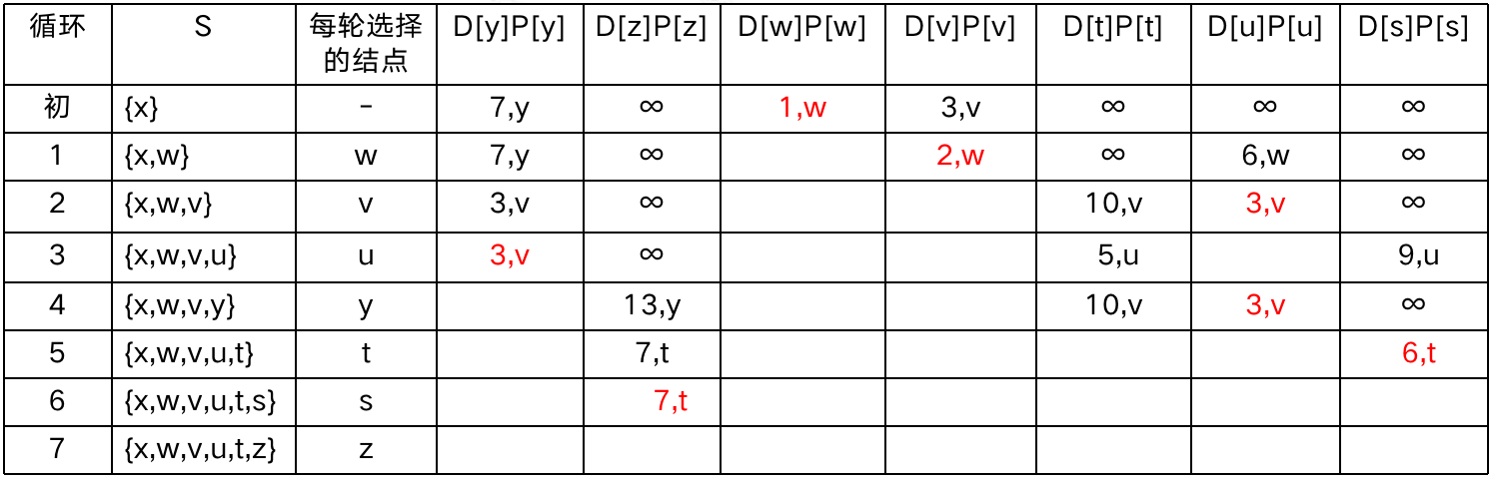
目的 | 下一跳 | 代价
s | (1) | (2)
t | (3) | (4)
u | (5) | (6)
v | (7) | (8)
w | w | 1
y | (9) | (10)
z | (11) | (12)

Slide 23
目的 | 下一跳 | 代价
s | (1) | (2)
t | (3) | (4)
u | (5) | (6)
v | (7) | (8)
w | w | 1
y | (9) | (10)
z | (11) | (12)
目的 | 下一跳 | 代价
s | w | 6
t | w | 5
u | w | 3
v | w | 2
w | w | 1
y | w | 3
z | w | 7

Slide 24
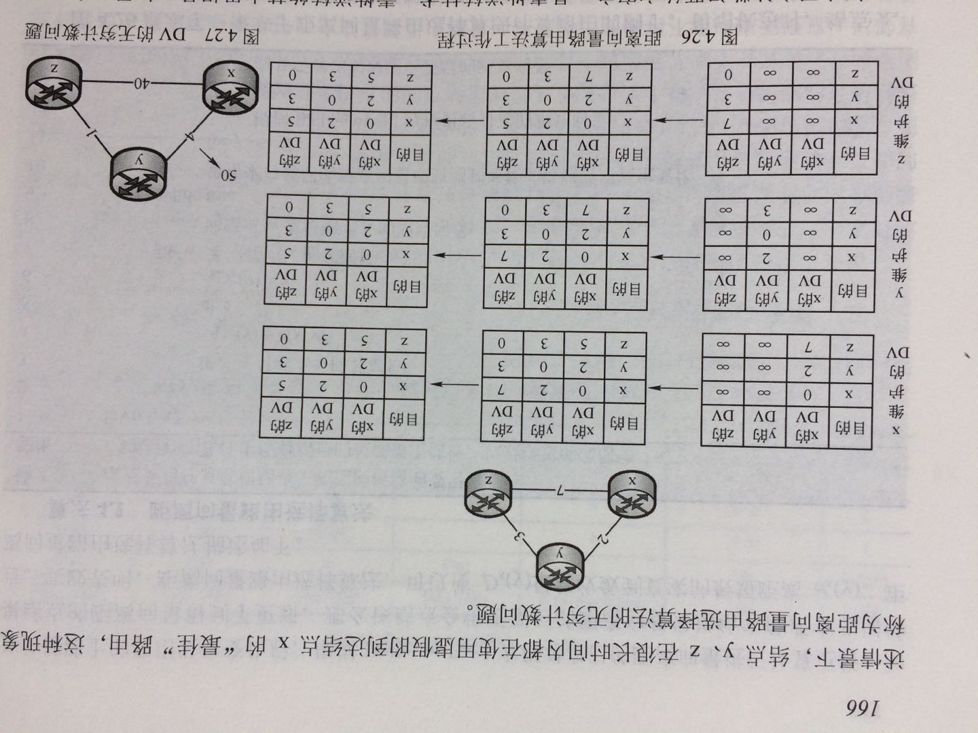
4.6.2 距离向量路由选择算法
算法分类
4.6 路由算法与路由协议
链路状态
网络层拥塞控制
距离向量
知识点3：距离向量路由选择算法
层次化路由选择
路由选择协议
距离向量路由选择算法的基础是Bellman-Ford方程（简称B-F方程）。
令d_{x}(y)表示结点x到结点y的路径的最低费用（即广义最短距离），根据B-F方程，有以下公式：
d_{x}(y) = min {c(x,v)+d_{v}(y)}
v∈ {x的邻居}

Slide 25
4.6.2 距离向量路由选择算法
算法分类
4.6 路由算法与路由协议
链路状态
网络层拥塞控制
距离向量
知识点3：距离向量路由选择算法
层次化路由选择
路由选择协议
d_{x}(z) =
提示一下：x的邻居有两个

Slide 26
4.6.2 距离向量路由选择算法
算法分类
4.6 路由算法与路由协议
链路状态
网络层拥塞控制
距离向量
知识点3：距离向量路由选择算法
层次化路由选择
路由选择协议
d_{x}(z) =min {c(x,z)+d_{z}(z) , c(x,y)+d_{y}(z)}

Slide 27
4.6.2 距离向量路由选择算法
算法分类
4.6 路由算法与路由协议
链路状态
网络层拥塞控制
距离向量
知识点3：距离向量路由选择算法
层次化路由选择
路由选择协议
d_{x}(z) =min {c(x,z)+d_{z}(z) , c(x,y)+d_{y}(z)}
=min {7+0,2+3}
=min {7,5}
=5
所以得到结点x到结点z的最短路径是{x,y,z}
网络中每个结点x，估计自己到网络中所有结点y的最短距离，记为D_{x}(y),称为结点x的距离向量。

Slide 28
4.6.2 距离向量路由选择算法
算法分类
4.6 路由算法与路由协议
链路状态
网络层拥塞控制
距离向量
知识点3：距离向量路由选择算法
层次化路由选择
路由选择协议

Slide 29
4.6.2 距离向量路由选择算法
算法分类
4.6 路由算法与路由协议
链路状态
网络层拥塞控制
距离向量
知识点3：距离向量路由选择算法
层次化路由选择
路由选择协议
x维护的DV
目的 | x的DV | y的DV | z的DV
x
y
z

Slide 30
4.6.2 距离向量路由选择算法
算法分类
4.6 路由算法与路由协议
链路状态
网络层拥塞控制
距离向量
知识点3：距离向量路由选择算法
层次化路由选择
路由选择协议
x维护的DV
目的 | x的DV | y的DV | z的DV
x | 0 | ∞ | ∞
y | 2 | ∞ | ∞
z | 7 | ∞ | ∞

Slide 31
4.6.2 距离向量路由选择算法
算法分类
4.6 路由算法与路由协议
链路状态
网络层拥塞控制
距离向量
知识点3：距离向量路由选择算法
层次化路由选择
路由选择协议
y维护的DV
目的 | x的DV | y的DV | z的DV
x | ∞ | 2 | ∞
y | ∞ | 0 | ∞
z | ∞ | 3 | ∞

Slide 32
4.6.2 距离向量路由选择算法
算法分类
4.6 路由算法与路由协议
链路状态
网络层拥塞控制
距离向量
知识点3：距离向量路由选择算法
层次化路由选择
路由选择协议
z维护的DV
目的 | x的DV | y的DV | z的DV
x | ∞ | ∞ | 7
y | ∞ | ∞ | 3
z | ∞ | ∞ | 0

Slide 33
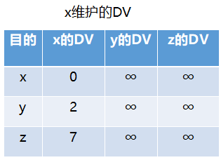
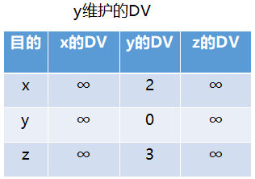
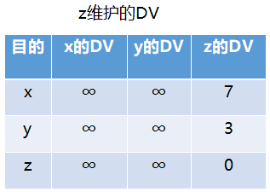
4.6.2 距离向量路由选择算法
x维护的DV
目的 | x的DV | y的DV | z的DV
x |  | 2 | 7
y |  | 0 | 3
z |  | 3 | 0

Slide 34
4.6.3 距离向量路由选择算法
x维护的DV
目的 | x的DV | y的DV | z的DV
x | 0 | 2 | 7
y | 2 | 0 | 3
z | 5 | 3 | 0

Slide 35
4.6.3 距离向量路由选择算法
x维护的DV
目的 | x的DV | y的DV | z的DV
x | 0 | 2 | 7
y | 2 | 0 | 3
z | 5 | 3 | 0
y维护的DV
目的 | x的DV | y的DV | z的DV
x | 0 | 2 | 7
y | 2 | 0 | 3
z | 7 | 3 | 0
z维护的DV
目的 | x的DV | y的DV | z的DV
x | 0 | 2 | 5
y | 2 | 0 | 3
z | 7 | 3 | 0

Slide 36
4.6.3 距离向量路由选择算法
x维护的DV
x维护的DV
目的 | x的DV | y的DV | z的DV
x | 0 | 2 | 7
y | 2 | 0 | 3
z | 5 | 3 | 0
目的 | x的DV | y的DV | z的DV
x | 0 | 2 | 5
y | 2 | 0 | 3
z | 5 | 3 | 0
y维护的DV
y维护的DV
目的 | x的DV | y的DV | z的DV
x | 0 | 2 | 7
y | 2 | 0 | 3
z | 7 | 3 | 0
目的 | x的DV | y的DV | z的DV
x | 0 | 2 | 5
y | 2 | 0 | 3
z | 5 | 3 | 0
z维护的DV
z维护的DV
目的 | x的DV | y的DV | z的DV
x | 0 | 2 | 5
y | 2 | 0 | 3
z | 7 | 3 | 0
目的 | x的DV | y的DV | z的DV
x | 0 | 2 | 5
y | 2 | 0 | 3
z | 5 | 3 | 0

Slide 37
4.6.2 距离向量路由选择算法
算法分类
4.6 路由算法与路由协议
链路状态
网络层拥塞控制
距离向量
知识点3：距离向量路由选择算法
层次化路由选择
路由选择协议
1、x,y,z结点先初始化，得到初始化向量DV；
2、邻居结点进行第一次DV交换。x的距离向量(0，2，7)变为(0，2，5)，z的距离向量(7，3，0)变为(5，3，0)，结点y未发生改变。结点x和z需要把新的距离向量通告给邻居，y不需要通告。
3、x,y,z分别收到了新的通告，再次基于B-F方程，计算最短距离。均为发生改变，各结点均收敛。

Slide 38
4.6.3 层次化路由选择
算法分类
4.6 路由算法与路由协议
链路状态
网络层拥塞控制
距离向量
知识点4：层次化路由选择
层次化路由选择
路由选择协议
LS算法：需要全网广播链路状态分组。
DV算法：需要在邻居路由器之间交换距离向量。
应用在合理的网络规模范围内
Notes:
如果把这些用于大规模网络，网络设备数量庞大，无论是链路状态分组广播，还是距离向量之间的交换，都会极大的消耗网络的带宽与时间，并且算法收敛会很慢。

Slide 39
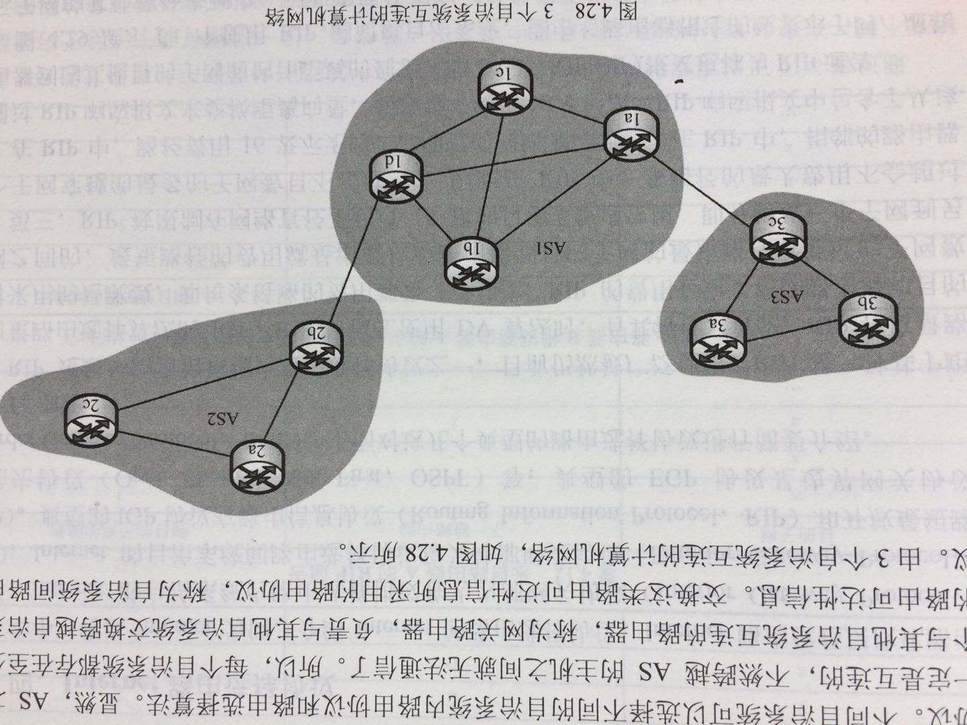
4.6.3 层次化路由选择
算法分类
4.6 路由算法与路由协议
链路状态
网络层拥塞控制
距离向量
知识点4：层次化路由选择
层次化路由选择
路由选择协议

Slide 40
4.6.3 层次化路由选择
算法分类
4.6 路由算法与路由协议
链路状态
网络层拥塞控制
距离向量
知识点4：层次化路由选择
层次化路由选择
路由选择协议
自治系统（autonomous system，AS）：大规模的互联网按组织边界、管理边界、网络技术边界或功能划分为多个自治系统，每个自治系统由一组运行相同路由协议和路由选择算法的路由器组成。
网关路由器：每个自治系统都存在至少一个与其他路由器互连的路由器。

Slide 41
4.6.3 层次化路由选择
算法分类
4.6 路由算法与路由协议
链路状态
网络层拥塞控制
距离向量
知识点4：层次化路由选择
层次化路由选择
路由选择协议
层次化路由选择：实现大规模网络路由选择最有效、可行的解决方案。

Slide 42
4.6.3 层次化路由选择
算法分类
4.6 路由算法与路由协议
链路状态
网络层拥塞控制
距离向量
知识点4：层次化路由选择
层次化路由选择
路由选择协议
层次化路由选择原理：将大规模互联网的路由划分为两层：自治系统内路由选择和自治系统间路由选择。在这种网络中，路由器转发表由自治系统内路由选择协议和自治系统间路由选择协议共同设置。

Slide 43
4.6.3 层次化路由选择
算法分类
4.6 路由算法与路由协议
链路状态
网络层拥塞控制
距离向量
知识点4：层次化路由选择
层次化路由选择
路由选择协议
自治系统内路由选择协议：计算到达自治系统内到达目的网络的路由。
自治系统间路由选择协议：负责与其他自治系统的网络可达性信息，交换给其所在自治系统内的其他路由器，这些路由器进一步将这些路由信息存储到转发表。

Slide 44
4.6.4.0 Internet路由选择协议
算法分类
4.6 路由算法与路由协议
链路状态
网络层拥塞控制
距离向量
知识点5：Internet路由选择协议
层次化路由选择
路由选择协议
Internet路由：层次化路由选择。
一、Internet自治系统内路由选择协议称为内部网关协议(IGP)
Interior Gateway Protocol
开放最短路径优先协议(OSPF)
二、Internet自治系统间路由选择协议称为外部网关协议(EGP)
Exterior Gateway Protocol

Slide 45
4.6.4.0 Internet路由选择协议
算法分类
4.6 路由算法与路由协议
链路状态
网络层拥塞控制
距离向量
知识点5：Internet路由选择协议
层次化路由选择
路由选择协议
Internet路由：层次化路由选择。
一、Internet自治系统内路由选择协议称为内部网关协议(IGP)
典型的IGP协议：路由信息协议(Routing Information Protocol，RIP)
开放最短路径优先协议(Open Shortest Path First，OSPF)
二、Internet自治系统间路由选择协议称为外部网关协议(EGP)
典型的EGP协议：边界网关协议(Border Gateway Protocol,BGP)

Slide 46
4.6.4.0 Internet路由选择协议
算法分类
4.6 路由算法与路由协议
链路状态
网络层拥塞控制
距离向量
知识点5：Internet路由选择协议
层次化路由选择
路由选择协议
RIP：广泛使用，基于距离向量路由选择算法的IGP。
RIP报文：封装进UDP数据报。
RIP特性：
第一、在度量路径时采用的是跳数。
第二、RIP的费用定义在源路由器和目的子网之间。
第三、RIP被限制的网络直径不超过15跳的自治系统内使用。

Slide 47
4.6.4.0 Internet路由选择协议
算法分类
4.6 路由算法与路由协议
链路状态
网络层拥塞控制
距离向量
知识点5：Internet路由选择协议
层次化路由选择
路由选择协议
F
z
w
A
x
B
C
y
E
D
使用RIP的简单自治系统示例
Notes:
展示的是简单RIP自治系统。

Slide 48
4.6.4.0 Internet路由选择协议
算法分类
4.6 路由算法与路由协议
链路状态
网络层拥塞控制
距离向量
知识点5：Internet路由选择协议
层次化路由选择
路由选择协议
某一时刻,B收到了A的RIP通告。

Slide 49
4.6.4.1RIP
算法分类
4.6 路由算法与路由协议
链路状态
网络层拥塞控制
距离向量
知识点5：Internet路由选择协议
层次化路由选择
路由选择协议
RIP
路由器B上的转发表
目的子网 | 下一跳路由器 | 到目的子网的跳数
w | A | 2
x | - | 1
y | C | 2
z | C | 10
… | … | …

Slide 50
4.6.4.1 RIP
算法分类
4.6 路由算法与路由协议
链路状态
网络层拥塞控制
距离向量
知识点5：Internet路由选择协议
层次化路由选择
路由选择协议
RIP
路由器B上的转发表
来自路由器A的RIP通告
目的子网 | 下一跳路由器 | 到目的子网的跳数
w | A | 2
x | - | 1
y | C | 2
z | C | 10
… | … | …
目的子网 | 下一跳路由器 | 到目的子网的跳数
w | - | 1
x | - | 1
z | F | 3
… | … | …

Slide 51
路由器B上的转发表
来自路由器A的RIP通告
目的子网 | 下一跳路由器 | 到目的子网的跳数
w | A | 2
x | - | 1
y | C | 2
z | C | 10
… | … | …
目的子网 | 下一跳路由器 | 到目的子网的跳数
w | - | 1
x | - | 1
z | F | 3
… | … | …

Slide 52
路由器B上的转发表
来自路由器A的RIP通告
目的子网 | 下一跳路由器 | 到目的子网的跳数
w | A | 2
x | - | 1
y | C | 2
z | C | 10
… | … | …
目的子网 | 下一跳路由器 | 到目的子网的跳数
w | - | 1
x | - | 1
z | F | 3
… | … | …
路由器B根据路由器A的RIP通告更新后的转发表
目的子网 | 下一跳路由器 | 到目的子网的跳数

Slide 53
路由器B上的转发表
来自路由器A的RIP通告
目的子网 | 下一跳路由器 | 到目的子网的跳数
w | A | 2
x | - | 1
y | C | 2
z | C | 10
… | … | …
目的子网 | 下一跳路由器 | 到目的子网的跳数
w | - | 1
x | - | 1
z | F | 3
… | … | …
路由器B根据路由器A的RIP通告更新后的转发表
目的子网 | 下一跳路由器 | 到目的子网的跳数
w

Slide 54
路由器B上的转发表
来自路由器A的RIP通告
目的子网 | 下一跳路由器 | 到目的子网的跳数
w | A | 2
x | - | 1
y | C | 2
z | C | 10
… | … | …
目的子网 | 下一跳路由器 | 到目的子网的跳数
w | - | 1
x | - | 1
z | F | 3
… | … | …
路由器B根据路由器A的RIP通告更新后的转发表
目的子网 | 下一跳路由器 | 到目的子网的跳数
w | A | 2

Slide 55
路由器B上的转发表
来自路由器A的RIP通告
目的子网 | 下一跳路由器 | 到目的子网的跳数
w | A | 2
x | - | 1
y | C | 2
z | C | 10
… | … | …
目的子网 | 下一跳路由器 | 到目的子网的跳数
w | - | 1
x | - | 1
z | F | 3
… | … | …
路由器B根据路由器A的RIP通告更新后的转发表
目的子网 | 下一跳路由器 | 到目的子网的跳数
w | A | 2
x | - | 1
y | C | 2

Slide 56
路由器B上的转发表
来自路由器A的RIP通告
目的子网 | 下一跳路由器 | 到目的子网的跳数
w | A | 2
x | - | 1
y | C | 2
z | C | 10
… | … | …
目的子网 | 下一跳路由器 | 到目的子网的跳数
w | - | 1
x | - | 1
z | F | 3
… | … | …
路由器B根据路由器A的RIP通告更新后的转发表
目的子网 | 下一跳路由器 | 到目的子网的跳数
w | A | 2
x | - | 1
y | C | 2
z | A | 4
… | … | …

Slide 57
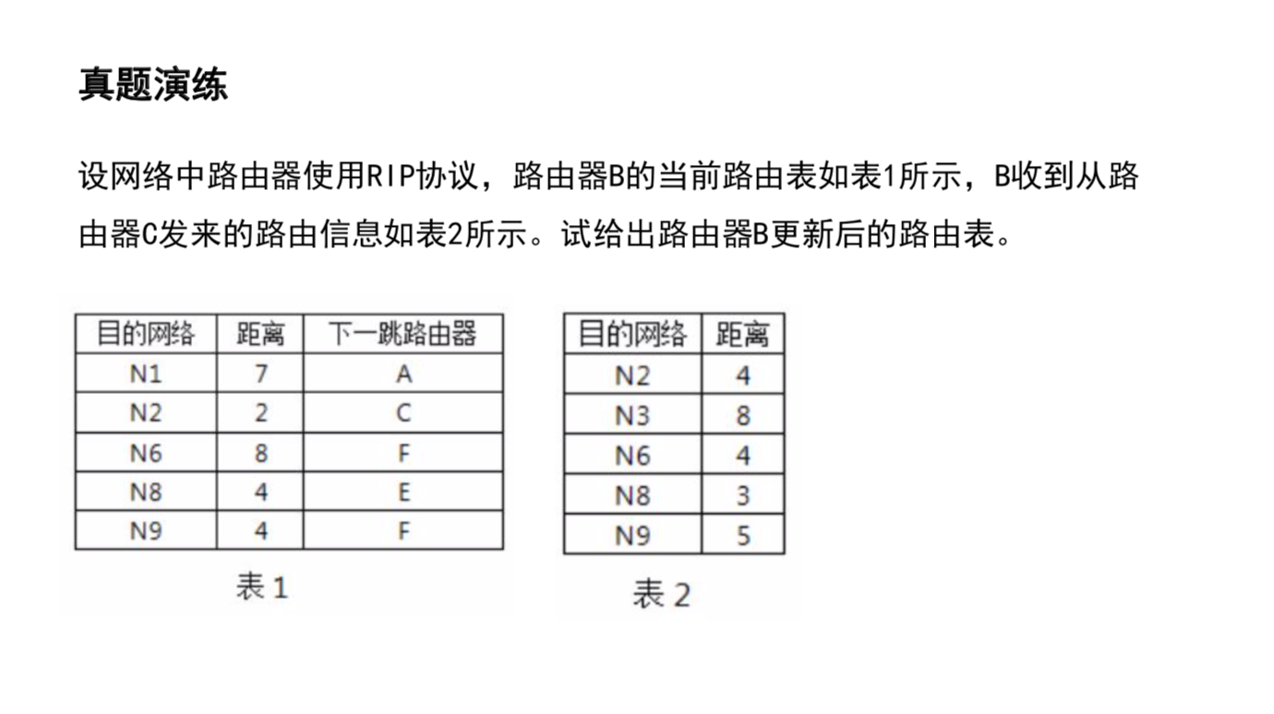

Slide 58
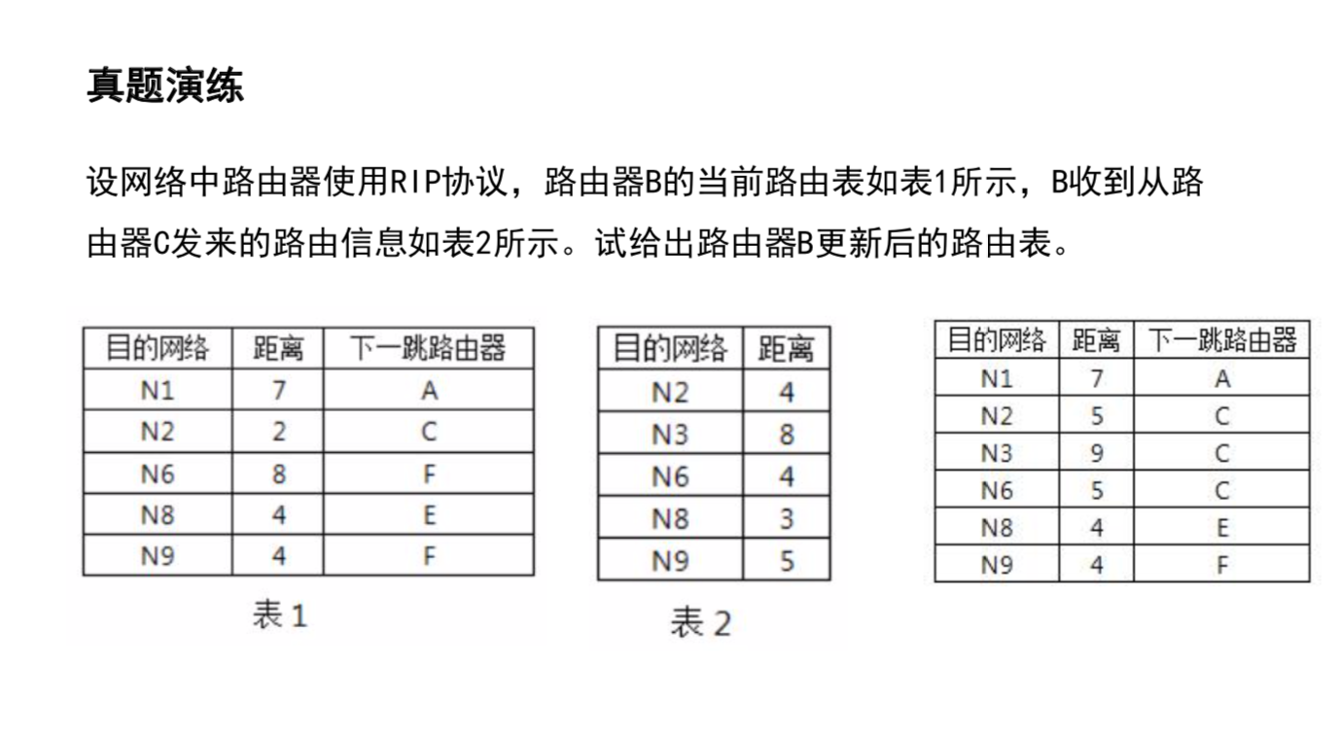

Slide 59
4.6.4.2 OSPF
算法分类
4.6 路由算法与路由协议
链路状态
网络层拥塞控制
距离向量
知识点5：Internet路由选择协议
层次化路由选择
路由选择协议
OSPF：较大规模的AS。链路状态选择算法。直接封装在IP数据报传输。
优点：
安全
支持多条相同费用路径
支持区别化费用度量
支持单播路由与多播路由
分层路由
Notes:
安全：OSPF报文，经过认证。
允许使用多条相同费用路径，这样防止在具有多条从源到目的的费用相同的路径时，所有流量都发往其中一条路径。
区别费用：如果你是紧急数据，我就多收点钱。你可以先走
单播路由和多播路由

Slide 60
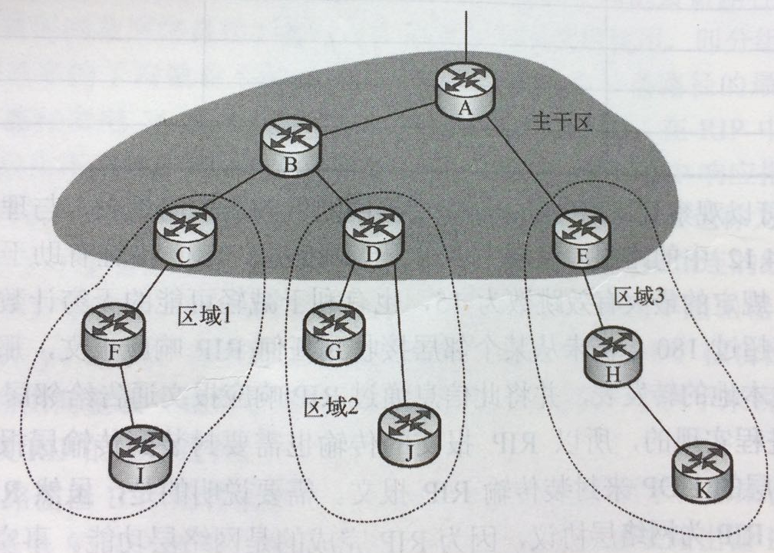
4.6.4.2 OSPF
算法分类
4.6 路由算法与路由协议
链路状态
网络层拥塞控制
距离向量
知识点5：Internet路由选择协议
层次化路由选择
路由选择协议
OSPF

Slide 61
4.6.4.2 OSPF
算法分类
4.6 路由算法与路由协议
链路状态
网络层拥塞控制
距离向量
知识点5：Internet路由选择协议
层次化路由选择
路由选择协议
OSPF
AS边界路由器
主干路由器
区域边界路由器

Slide 62
4.6.4.3 BGP
算法分类
4.6 路由算法与路由协议
链路状态
网络层拥塞控制
距离向量
知识点5：Internet路由选择协议
层次化路由选择
路由选择协议
BGP：实现跨自治系统的路由信息交换。典型版本是BGP4。
BGP应用进程实现的，传输层使用TCP。
每个AS可以通过BGP实现如下功能：
1）从相邻AS获取某子网的可达性信息
2）向本AS内部的所有路由器传播跨AS的某子网可达性信息
3）基于某子网可达性信息和AS路由策略，决定到达该子网的最佳路由

Slide 63
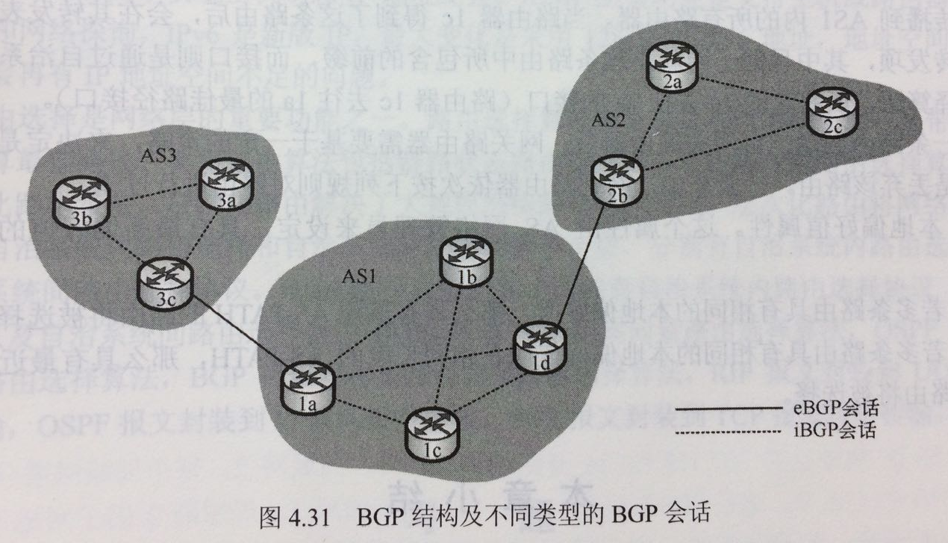
4.6.4.3 BGP
算法分类
4.6 路由算法与路由协议
链路状态
网络层拥塞控制
距离向量
知识点5：Internet路由选择协议
层次化路由选择
路由选择协议
BGP

Slide 64
4.6.4.3 BGP
算法分类
4.6 路由算法与路由协议
链路状态
网络层拥塞控制
距离向量
知识点5：Internet路由选择协议
层次化路由选择
路由选择协议
BGP主要有4种报文：
1）OPEN（打开）报文，用来与BGP对等方建立BGP会话
2）UPDATE（更新）报文，用来通告某一路由可达性信息，或者撤销已有路由
3）KEEPALIVE（保活）报文，用于对打开报文的确认，或周期性地证实会话的有效
4）NOTIFICATION（通知）报文，用来通告差错

Slide 65
算法分类
4.6 路由算法与路由协议
链路状态
网络层拥塞控制
距离向量
知识点5：Internet路由选择协议
层次化路由选择
路由选择协议
协议名称 | 封装 | 适用范围
RIP | UDP数据报 | 较小AS内
OSPF | IP数据报 | 大规模AS内
BGP | TCP | 跨AS

Slide 66
练习题
1、下列路由算法中，属于动态路由选择算法的是（ ）。 选择题
A:最短路由选择算法
B:链路状态路由算法
C:泛射路由选择算法
D:基于流量路由选择

Slide 67
练习题
1、下列路由算法中，属于动态路由选择算法的是（ B ）。 选择题
A:最短路由选择算法
B:链路状态路由算法
C:泛射路由选择算法
D:基于流量路由选择

Slide 68
练习题
2、路由选择的核心是（ ）。 填空题

Slide 69
练习题
2、路由选择的核心是（ 路由选择算法 ）。 填空题

Slide 70
练习题
4、Internet的自治系统内路由选择协议称为内部网关协议，简写为（ ）。 选择题
A:RIP
B:IGP
C:EGP
D:BGP

Slide 71
练习题
4、Internet的自治系统内路由选择协议称为内部网关协议，简写为（ B ）。 选择题
A:RIP
B:IGP
C:EGP
D:BGP

Slide 72
练习题
6、下列不属于BGP报文的是（ ）。 选择题
A:OPEN报文
B:CLOSE报文
C:UPDATE报文
D:KEEPALIVE报文

Slide 73
练习题
6、下列不属于BGP报文的是（ B ）。 选择题
A:OPEN报文
B:CLOSE报文
C:UPDATE报文
D:KEEPALIVE报文

Slide 74
练习题
7、下列不属于OSPF的优点的是（ ）。 选择题
A:支持多条不同费用路径
B:支持区别化费用度量
C:支持单播路由与多播路由
D:分层路由

Slide 75
练习题
7、下列不属于OSPF的优点的是（ A ）。 选择题
A:支持多条不同费用路径
B:支持区别化费用度量
C:支持单播路由与多播路由
D:分层路由

Slide 76
练习题
8、实现大规模网络路由选择最有效的、可行的解决方案就是（ ）。 填空题

Slide 77
练习题
8、实现大规模网络路由选择最有效的、可行的解决方案就是（层次化路由选择）。 填空题

Slide 78
练习题
9、距离向量路由选择算法的基础是（ ）。 选择题
A:B-F方程
B:Dijkstra算法
C:RIP
D:OSPF

Slide 79
练习题
9、距离向量路由选择算法的基础是（ A ）。 选择题
A:B-F方程
B:Dijkstra算法
C:RIP
D:OSPF

Slide 80
练习题
11、Internet典型的外部网关协议是（ ）。 选择题
A:RIP
B:BGP
C:OSPF
D:IGP

Slide 81
练习题
11、Internet典型的外部网关协议是（ B ）。 选择题
A:RIP
B:BGP
C:OSPF
D:IGP

Slide 82
练习题
12、下列路由选择算法中，属于分布式路由选择算法的是（ ）。 选择题
A:静态路由选择算法
B:负载迟钝的路由选择算法
C:距离向量路由选择算法
D:链路状态路由选择算法

Slide 83
练习题
12、下列路由选择算法中，属于分布式路由选择算法的是（ C ）。 选择题
A:静态路由选择算法
B:负载迟钝的路由选择算法
C:距离向量路由选择算法
D:链路状态路由选择算法

Slide 84
练习题
14、链路状态路由选择算法利用 Dijkstra 算法求最短路径时，在Dijkstra算法中，需要记录的信息不包括（ ）。 选择题
A:到本次迭代为止，源结点(计算结点)到目的结点v的当前路径距离
B:到本次迭代为止，在源结点到目的结点v的当前路径上，结点v的前序结点
C:结点x与结点y之间直接链路的费用
D:路径距离的集合

Slide 85
练习题
14、链路状态路由选择算法利用 Dijkstra 算法求最短路径时，在Dijkstra算法中，需要记录的信息不包括（ D ）。 选择题
A:到本次迭代为止，源结点(计算结点)到目的结点v的当前路径距离
B:到本次迭代为止，在源结点到目的结点v的当前路径上，结点v的前序结点
C:结点x与结点y之间直接链路的费用
D:路径距离的集合

Slide 86
练习题
15、在Internet的路由选择协议中，下列关于RIP和OSPE区别的说法中错误的是（ ）。 选择题
A:RIP主要应用于较小规模的AS，而OSPF则更多地应用于较大规模的AS
B:RIP是一种基于距离向量路由选择算法的IGP，而 OSPF 基于链路状态选择算法
C:RIP将无向图中边的权值（即费用）固定为跳数，而OSPF对权值表示的意义没有限制
D:OSPF与RIP都是IGP, 都封装到UDP报文段中传输

Slide 87
练习题
15、在Internet的路由选择协议中，下列关于RIP和OSPE区别的说法中错误的是（ D ）。 选择题
A:RIP主要应用于较小规模的AS，而OSPF则更多地应用于较大规模的AS
B:RIP是一种基于距离向量路由选择算法的IGP，而 OSPF 基于链路状态选择算法
C:RIP将无向图中边的权值（即费用）固定为跳数，而OSPF对权值表示的意义没有限制
D:OSPF与RIP都是IGP, 都封装到UDP报文段中传输

